Slide 1

International JavaScript conference | Munich, November, 13 2024 | @nilshartmann
NILS HARTMANN
https://nilshartmann.net
Practical
introduction:
Fullstack
with
Next.js

Slide 2


https://nilshartmann.net
NILS HARTMANN
nils@nilshartmann.net
Freelance Software Developer, Architect and Trainer from Hamburg
Java, Spring, GraphQL, React, TypeScript
https://graphql.schule/video-kurs
https://reactbuch.de

Slide 3
Demo
Beispiel-Anwendung
Source-Code (GitHub):
https://react.schule/nextjs-beispiel
Nach dem Vortrag checke ihr hier den geschriebenen Code ein (eigener Branch)

Slide 4
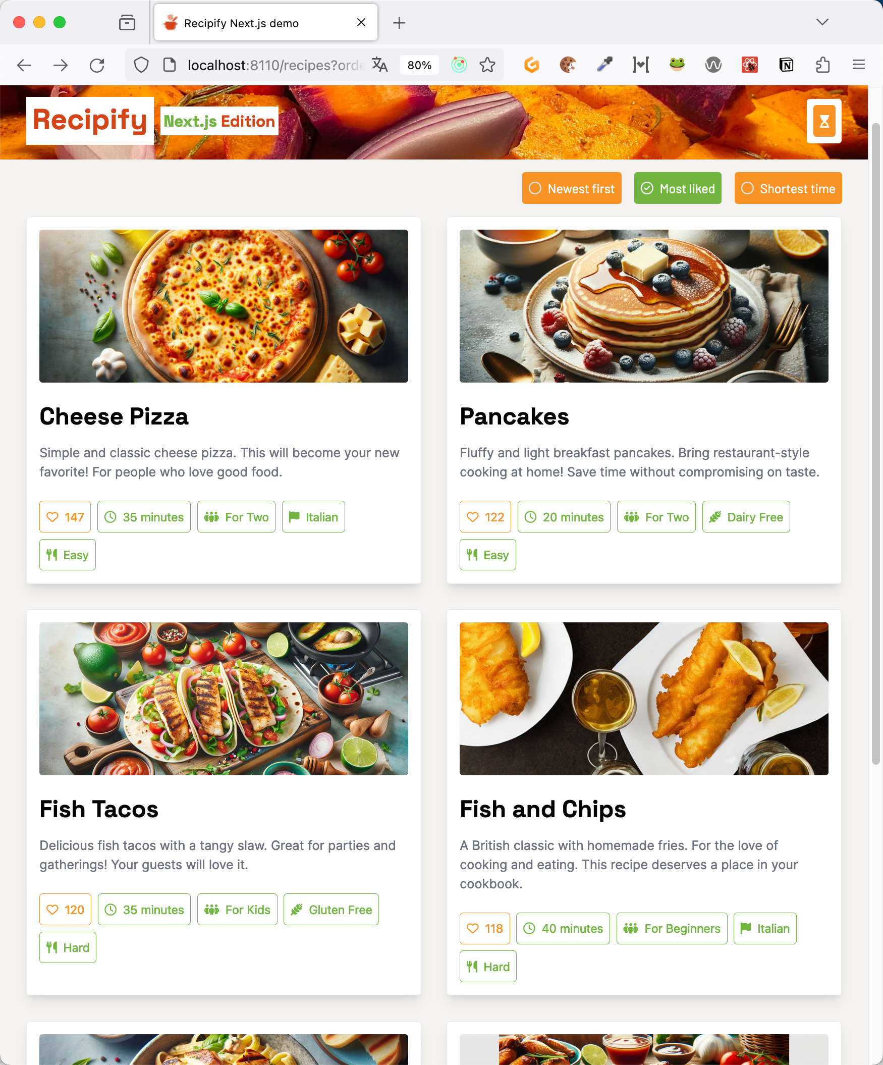
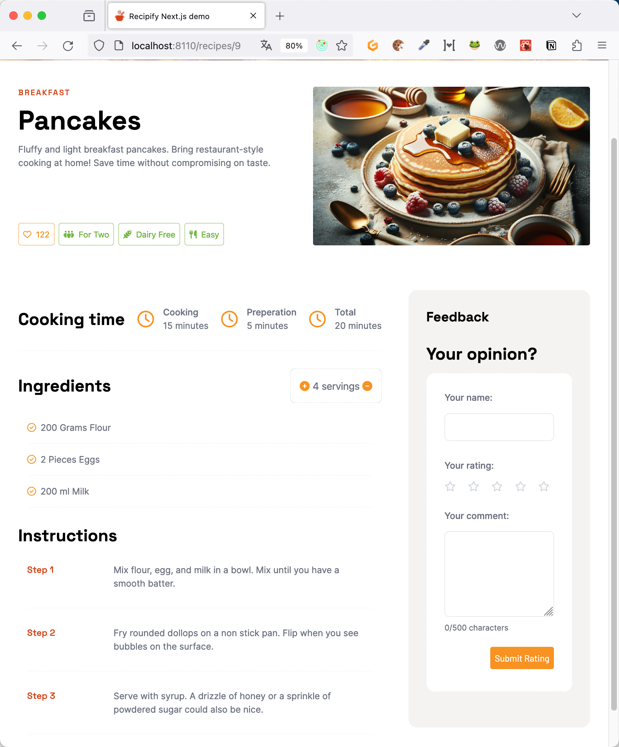
Ein Beispiel
Was macht die Beispiel-Anwendung aus?
Viel Essen 😋

Slide 5
Ein Beispiel
Was macht die Beispiel-Anwendung aus?
Viel statischer Content ☺️

Slide 6
Ein Beispiel
Was macht die Beispiel-Anwendung aus?
Viel statischer Content ☺️
... wenig Interaktion 🦥
... does that justify tons of JS in the client? 🤔

Slide 7
Ein Beispiel
Was macht die Beispiel-Anwendung aus?
...aber viel JavaScript-Code 😱
React!
Header.tsx
Banner.tsx
Nav.tsx
RecipeList.tsx
Feedback.tsx

Slide 8
Ein Beispiel
Mögliche Probleme
(Viel) JavaScript-Code, der...

Slide 9
Ein Beispiel
Mögliche Probleme
(Viel) JavaScript-Code, der...
... vom Browser geladen werden muss

Slide 10
Ein Beispiel
Mögliche Probleme
(Viel) JavaScript-Code, der...
... vom Browser geladen werden muss
... interpretiert und ausgeführt werden muss

Slide 11
Ein Beispiel
Mögliche Probleme
(Viel) JavaScript-Code, der...
... vom Browser geladen werden muss
... interpretiert und ausgeführt werden muss
...und mit jeder neuen Komponente mehr wird

Slide 12
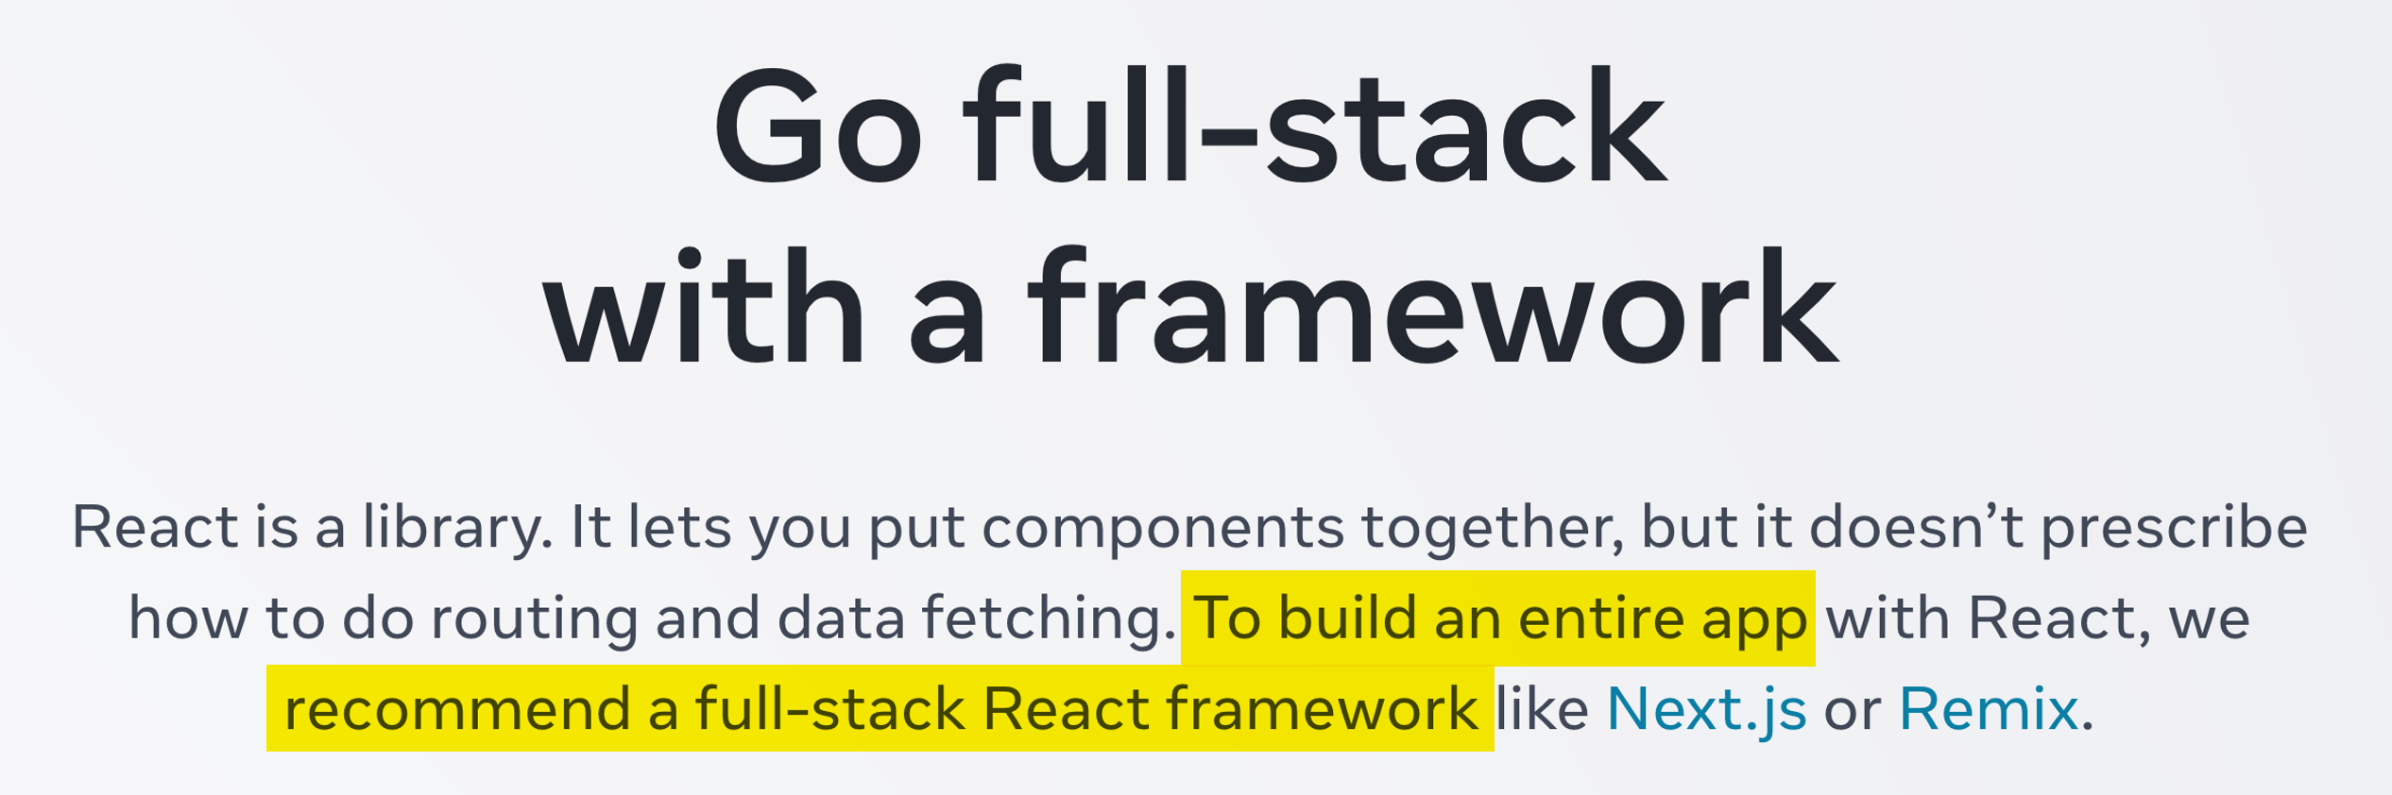
März 2023
https://react.dev/

Slide 13
Architektur-vision
"Fullstack Architektur-Vision"
https://react.dev/learn/start-a-new-react-project#which-features-make-up-the-react-teams-full-stack-architecture-vision

Slide 14
Architektur-vision
"Fullstack Architektur-Vision"
https://react.dev/learn/start-a-new-react-project#which-features-make-up-the-react-teams-full-stack-architecture-vision
React Server Components (RSC):
Komponenten, die auf dem Server, Client und im Build gerendert werden können
Data Fetching "integriert"

Slide 15
Architektur-vision
"Fullstack Architektur-Vision"
https://react.dev/learn/start-a-new-react-project#which-features-make-up-the-react-teams-full-stack-architecture-vision
React Server Components (RSC):
Komponenten, die auf dem Server oder im Build gerendert werden können
Data Fetching "integriert"
Suspense:
Platzhalter für "langsame" Teile einer Seite
Mit Streaming können diese Teile einer Seite "nachgeliefert" werden, sobald sie gerendert sind

Slide 16
RSC mit Next.js
React empfiehlt "Fullstack-Framework"
Server Components erfordern Rendern auf dem Server oder im Build
Dazu braucht man ein "Fullstack-Framework"

Slide 17
RSC mit Next.js
React empfiehlt "Fullstack-Framework"
Server Components erfordern Rendern auf dem Server oder im Build
Dazu braucht man ein "Fullstack-Framework"
"Framework" ist verharmlosend, weil es sich in der Regel um einen kompletten Stack samt Build-Tools und Laufzeitumgebung handelt

Slide 18
RSC mit Next.js
React empfiehlt "Fullstack-Framework"
Next.js entspricht den Vorstellungen des React-Teams

Slide 19
Zero-Bundle-Size
Server
Components

Slide 20
Server Components
Arten von Komponenten

Slide 21
Arten von Komponenten
Client-Komponenten (wie bisher)
Werden auf dem Client gerendert

Slide 22
Arten von Komponenten
Client-Komponenten (wie bisher)
Werden auf dem Client gerendert
oder auf dem Server 🙄

Slide 23
Arten von Komponenten
Client-Komponenten (wie bisher)
Werden auf dem Client gerendert
oder auf dem Server 🙄
Wie bisher:
JavaScript-Code immer zum Client gesendet
Können deshalb interaktiv sein

Slide 24
Arten von Komponenten
Neu: Server-Komponenten
werden auf dem Server gerendert

Slide 25
Arten von Komponenten
Neu: Server-Komponenten
werden auf dem Server gerendert
oder im Build 🙄

Slide 26
Arten von Komponenten
Neu: Server-Komponenten
werden auf dem Server gerendert
oder im Build 🙄
liefern UI (!) zum React-Client zurück (kein JavaScript-Code)

Slide 27
Arten von Komponenten
Komponenten können gemischt werden
Server Components
Client Components

Slide 28
RSC am Beispiel
Next.js

Slide 29


NILS HARTMANN
https://nilshartmann.net
Thank you very much!
Slides & Code: https://react.schule/ijs-nextjs
Questions and contact:
nils@nilshartmann.net
https://nilshartmann.net/contact

